Slide 1
Когда мы испытываем радость нам бывает приятно, мы улыбаемся, хохочем, у нас радостный голос. Радость полезна не только для человека который ее испытывает, но и для тех, кто его окружает, так как радость заряжает всех хорошим настроением.
(Глаза блестят, на губах улыбка).

Slide 2
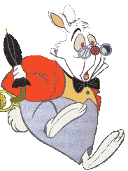
Удивление это эмоция которая возникает при неожиданных ситуациях. Это очень быстрая эмоция. Она очень быстро возникает и быстро исчезает.

Slide 3
Грусть этот когда человек ничего не радует. Ему не хочется ни с кем играть и ему очень одиноко.
(Лицо у него несчастное и глаза грустные, на лице нет улыбки.)

Slide 4
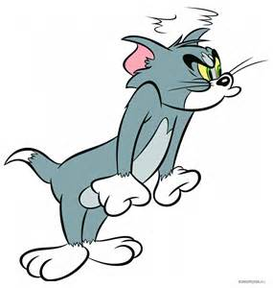
Злость проявляется когда мы на кого-то злимся, например когда нас обидели, толкнули, обозвали. (Лицо сердитое, губы сжаты, брови нахмурены, глаза злые)

Slide 5
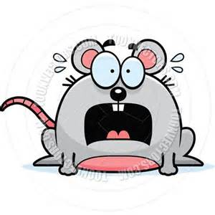
Страх – это отрицательно окрашенная эмоция, которая возникает в ответ на опасность или угрозу.

